Slide 1
Persona
 | Vorname Nachname Alter: Rolle: “...” | Persönliche Informationen: Nationalität: Sprachen: Bildung:
Schlüsselmerkmale: |  | Kernziele:
Fragen: |  | Beeinflusser: | Anwendungen:
Frustrations- & Schmerz-Punkte: |  | Glücklichmacher:
Prozesskenntnis |  | Mittel
allgemeine Computeraffinität |  |  | Hoch

Slide 2
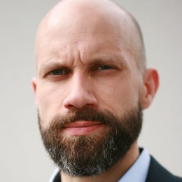
Persona – Muster
 | Peter Müller Alter: 29 Rolle: Kundenberater “Ich will nur das Beste für meine Kunden.” | Persönliche Informationen: Nationalität: Deutsch Sprachen: Deutsch, Englisch Bildung: Universitätsabschluss
Schlüsselmerkmale: Nachhaltige Arbeitsmethoden Aufgeschlossen Verantwortungsvoll Kundenwertschätzung Hohe Zuverlässigkeit |  | Kernziele: Den Kunden glücklich machen Definierte Vorgaben erreichen
Fragen: Wie kann ich meine Kunden nach ganz oben bringen? |  | Beeinflusser: Kunden Vorgesetzter | Anwendung: Skynet
Frustrations- & Schmerz-Punkte: Zeitintensive interne Prozesse Anreisezeit |  | Glücklichmacher: Schnelle/ kurze effiziente interne Prozesse Alles was die Arbeit zum Kunden vereinfacht
Prozesskenntnis |  | Mittel
allgemeine Computeraffinität |  |  | Hoch
✗
✓

